Slide 1



Керектөө бааларынын индекси
(мурунку айга) – 100,9 %
Керектөө бааларынын индекси
(декабрга) – 106,3 %
2024-жылдагы
керектөө бааларынын жана тарифтеринин өзгөрүлүшү
тууралуу
Баалар статистикасы бөлүмү
2025-ж.14-январь

Slide 2
Республикадагы 2023-2024 жж. керектөө бааларынын жана тарифтеринин деңгээлинин өзгөрүүсү
(өсүү (+), төмөндөө (-); мурунку жылдын декабрына пайыз менен)

Slide 3
Товарлардын жана кызмат көрсөтүүлөрдүн негизги топтору боюнча баалардын жана тарифтердин өзгөрүүсү
(өсүү (+), төмөндөө (-); мурунку айга пайыз менен)
 | Баалардын жана тарифтердин өзгөрүүсү
 | 2023 | 2024
Бардык товарлар жана кызмат көрсөтүүлөр | 0,3 | 0,9
Тамак-аш азыктары жана алкоголсуз суусундуктар | 0,3 | 1,5
Алкоголдук ичимдиктер жана тамеки | 0,5 | 0,7
Азык-түлүк эмес товарлар | 0,3 | 0,2
Кызмат көрсөтүүлөр | 0,2 | 0,2

Slide 4
2024-жылдын декабрындагы айрым тамак-аш азыктарынын керектөө бааларынын деңгээлинин өзгөрүүсү
(өсүү (+), төмөндөө (-); мурунку айга пайыз менен)

Slide 5
Күйүүчү-майлоочу материалдардын орточо баалары
(сом 1 литр үчүн)

Slide 6
Товарлардын жана кызмат көрсөтүүлөрдүн негизги топтору боюнча баалардын жана тарифтердин өзгөрүүсү
(өсүү (+), төмөндөө (-); мурунку жылдын декабрына пайыз менен)
 | Калктын акчалай чыгымдарынын салыштырма салмагы | Баалардын жана тарифтердин өзгөрүүсү
 |  | 2024 | 2023
Бардык товарлар жана кызмат көрсөтүүлөр | 100 | 6,3 | 7,3
Тамак-аш азыктары жана алкоголсуз суусундуктар | 45,4 | 5,4 | 3,4
Алкоголдук ичимдиктер жана тамеки | 8,7 | 11,4 | 11,3
Азык-түлүк эмес товарлар | 29,0 | 5,1 | 12,2
Кызмат көрсөтүүлөр | 16,9 | 8,1 | 9,1

Slide 7
Аймактар боюнча керектөө бааларынын жана тарифтеринин
деңгээлинин өзгөрүүсү
(өсүү (+), төмөндөө (-); мурунку жылдын декабрына пайыз менен)
 | 2024 | 2023
Ысык-Көл облусу | 7,7 | 7,3
Ош ш. | 7,3 | 12,5
Бишкек ш. | 6,9 | 6,0
Баткен облусу | 6,6 | 8,2
Кыргыз Республикасы | 6,3 | 7,3
Нарын облусу | 5,1 | 12,7
Жалал-Абад облусу | 4,6 | 7,8
Ош облусу | 4,5 | 8,0
Талас облусу | 4,0 | 9,0

Slide 8
Социалдык маанилүү товарлардын айрым түрлөрүнүн
орточо баалары жана алардын өзгөрүүсү
(сом 1 кг үчүн; өсүү (+), төмөндөө (-))
 | 2023-жылдын декабры | 2024-жылдын декабры | Четтөө (2024-жылдын декабры 2023-жылдын декабырына), пайыз менен
Биринчи сорттогу буудай уну | 65,68 | 51,72 | -21,3
Жогорку сорттогу буудай уну | 52,66 | 69,37 | 31,7
Орто дандуу күрүч | 143,46 | 152,79 | 6,5
Биринчи сорттогу буудай унунан жасалган нан | 66,17 | 66,57 | 0,6
Пастеризацияланган сүт, л | 96,22 | 99,37 | 3,3
Куюп сатылуучу сүт, л | 61,36 | 63,49 | 3,5
Уйдун эти | 542,83 | 622,05 | 14,6
Койдун эти | 553,85 | 587,14 | 6,0

Slide 9
Социалдык маанилүү товарлардын айрым түрлөрүнүн
орточо баалары жана алардын өзгөрүүсү
(сом 1 кг үчүн; өсүү (+), төмөндөө (-))
 | 2023-жылдын декабры | 2024-жылдын декабры | Четтөө (2024-жылдын декабры 2023-жылдын декабырына), пайыз менен
Кумшекер | 83,09 | 79,59 | -4,2
Күнкарама майы | 151,99 | 158,36 | 4,2
Ак (каймак) май | 497,62 | 554,11 | 11,4
Макарон азыктары | 142,25 | 146,54 | 3,0
А-92 бензини, л | 63,74 | 64,95 | 1,9
Дизель майы, л | 59,76 | 72,70 | 21,7
Көмүр, т | 6 571,82 | 7 122,01 | 8,4

Slide 10
2024-жылдын ноябрына карата ЕАЭБке мүчө-мамлекеттеринин борборлорундагы негизги тамак-аш азыктарынын
орточо керектөө баалары (1 кг үчүн АКШ доллары)
 | Бишкек ш. | Астана ш. | Москва ш. | Минск ш.
Уйдун эти | 7,62 | 5,89 | 6,64 | 4,82
Койдун эти | 6,65 | 5,89 | 9,52 | -
Ак (каймак) май | 5,51 | 10,09 | 12,92 | 7,18
Пастеризацияланган сүт, л. | 0,96 | 0,80 | 0,89 | 0,64
Жумуртка, 10 д. | 1,37 | 1,19 | 1,18 | 0,98
Биринчи сорттогу буудай уну | 0,60 | 0,56 | 0,60 | 0,42
Биринчи сорттогу ундан жасалган нан | 0,77 | 0,42 | 1,27 | 1,24
Картошка | 0,51 | 0,31 | 0,54 | 0,32

Slide 11
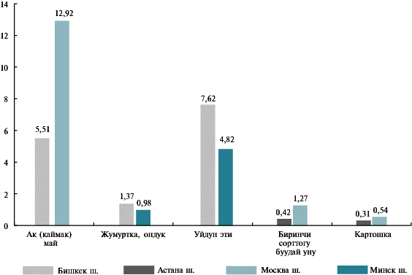
2024-жылдын ноябрындагы Евразия экономикалык биримдигине (ЕАЭБ) мүчө-мамлекеттеринин борборлорунда айрым тамак-аш азыктарынын максималдуу жана минималдуу орточо баалары
(килограмм үчүн АКШ доллары)

Slide 12




Көңүл бурганыңыздарга
рахмат!
@statistics.kg

